Slide 1
объявление
Внимание! Внимание!
Сегодня мы отправляемся в путешествие
с Цветочной площади.
Ждем всех желающих.
Знайка

Slide 2
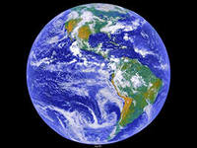
Земля

Slide 3
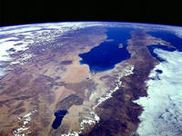
Четвёртый лишний
Дождь, снег, роса, туман.
Снег, дождь, град, лед
Дождь, туман, пар, роса.

Slide 4
Какие виды водоёмов встречаются на Земле ?
Р_ _ _ _К
Р _ _ А
О_ _ _ О

Slide 5
ЗАГАДКА
Без нее не поедет машина,
Самолет не умчит в небеса,
Не стартует к планетам ракета.
Вот такие, дружок, чудеса.

Slide 6
ЗАГАДКА
Его мы встретим во дворе,
Он очень нужен детворе,
На стройке он, на пляже…
В стекле расплавлен даже

Slide 7
ЗАГАДКА
Не кладут ее в варенья,
Но кладут ее в соленья,
Но кладу ее в борщи,
В пюре, котлеты, рыбу, щи

Slide 8
ЗАГАДКА
Прочен он, красив, упруг,
Строителям надежный друг.
Дома, ступени, постаменты
Красивы будут и заметны.

Slide 9
ЗАГАДКА
Очень мягка и красива
Изогнется точно ива.
Для посуды пригодится,
Чтоб покушать и напиться.

Slide 10
ЗАГАДКА
Он бурый и черный блестящий,
Помощник он нам настоящий.
Он в дома тепло несет.
Кто его нам назовет?

Slide 11
НЕДОМОГАНИЯ
• Головные боли • Усталость • Сухость во рту • Глазные воспаления • Кашель • Тошнота • Заложенность носа.
Þ Одна из причин недомоганий – загрязненный воздух.

Slide 12
Земля

